Slide 1
МБДОУ детский сад «Оленёнок» Дистанционное музыкальное занятие (Ноябрь, 2 неделя) Подготовительная группа Музыкальный руководитель: Башкирцева Н.О.
Notes:
«Волшебные нотки».

Slide 2
Музыкально-ритмические движения
Упражнение «Боковой галоп» Ф. Шуберт
Рекомендации родителям: Поставить на стульчик в середину игрушку, напомнить, что носочки смотрят на игрушку, шаг энергичный подскок
Notes:
Коммуникативная полька

Slide 3
Пальчиковая гимнастика
Notes:
Заколдованный лес

Slide 4
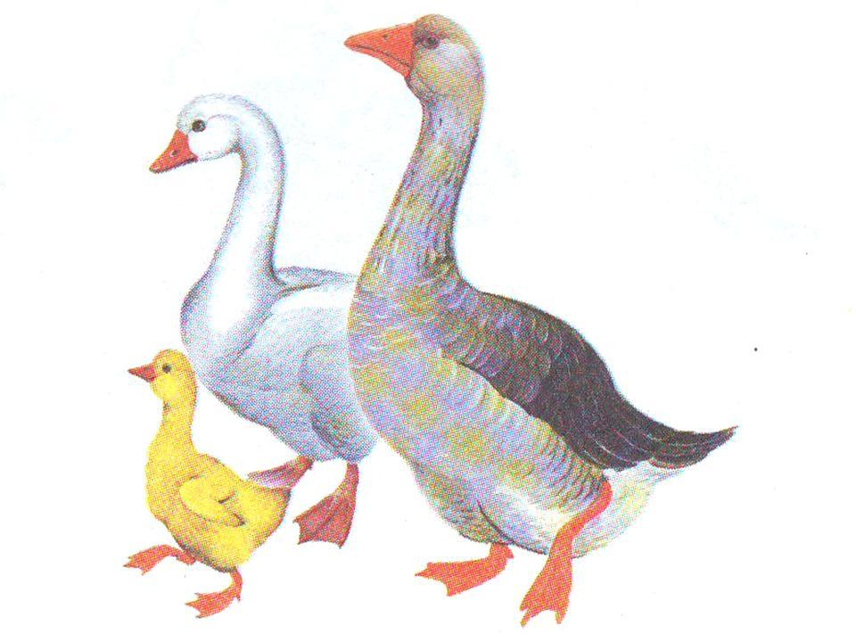
Восприятие музыки (слушание)
«Марш гусей» муз. Б. Канэда
Рекомендации родителям:
Прослушать музыкальное произведение. Предложите ребёнку придумать небольшой рассказ том, куда шагают гуси, кто идёт впереди? По желанию изобразить гусей.

Slide 5
Пение
Notes:
Задание – спеть песню.

Slide 6
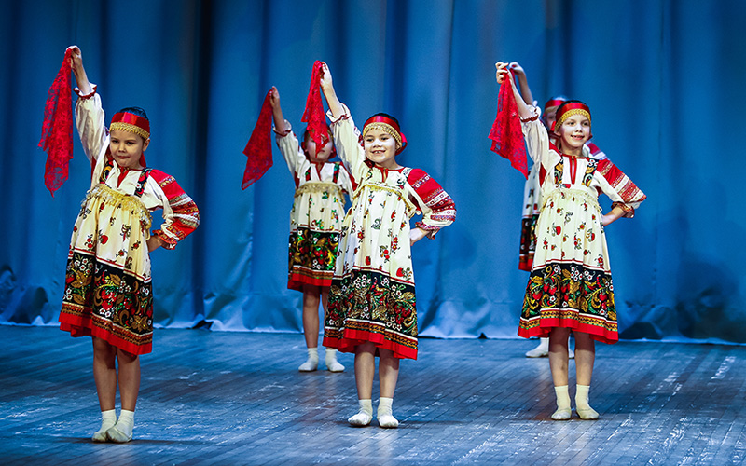
Танец - игра «Алый платочек» Чешская народная мелодия
Рекомендации родителям: Развивать у ребёнка способность передавать движения в соответствии с музыкой

Slide 7
Рефлексия
1. Вспомнить, что делали в начале занятия? (Упражнение «Боковой галоп»)
2. Какое музыкальное произведение прослушали? («Марш гусей»)
3. Что делали в самом конце занятия?
(Играли и танцевали с платочком)
4. Что понравилось больше всего? Петь, танцевать, или слушать музыку?
Notes:
Речевое музицирование

